Slide 1





EXECUTIVE SUMMARY
태양광 설치 4개 시나리오 비교 — 실측 SMP·REC 반영
삼화당피앤티
자가+상계(101·120) / 전량판매(101·120) · SMP 115원·REC 74원(가중1.2) 기준
산출 계산 : 120kW 자가+상계(안2)가 ROI 3.69년으로 최우수. 전량판매는 명목수익 크나 전기요금 전액 납부·초기추가비·시장리스크 감안 필요
115 원
74 원
1.2 배
133.1 원
SMP 실측단가(자료첨부)
REC 평균매도가(자료첨부)
REC가중치(발전사업(옥상설치)
전력량 절감단가(자료첨부)
101kW 자가+상계
120kW 자가+상계
101kW 전량판매
120kW 전량판매
정부지원 · 요금절감
정부지원 · 요금절감
발전사업 · 100%PPA
발전사업 · 100%PPA
안 1
안 2 · 가장 최적
안 3
안 4
자가소비+상계·이월 (판매없음)
보조금 5,316만원 수령
전기요금 21% 절감
요금인상 시 절감↑
자가소비+상계·이월 (판매없음)
보조금 6,300만원 수령
전기요금 25% 절감
ROI 최단·리스크 최소
전량 한전판매 (SMP+REC)
발전사업허가·보조금 불가
전기요금 절감 0원
매전 204.3원/kWh
120kW증설·전량판매
발전사업허가·보조금 불가
전기요금 절감 0원
연발전 157,405kWh
ROI 5.11
1,504만
ROI 3.69
1,818만
ROI 5.48
2,372만
ROI 4.52
2,874만
핵심 관점 :
안1·2는 '전기요금 절감'(비용↓),
안3·4는 '전력 판매수익'(수익↑)으로 성격이 다름.
각 항목 별 실요금 및 판매 단가는 첨부 파일 참고. (4Page 실제 요금 추이 자료)
1 / 4

Slide 2
DETAILED COMPARISON
4개 시나리오 상세 비교표
삼화당피앤티
공사비 1.3억 동일 · 안전관리 위탁 월10만 · 발전사업 추가운영비 반영
구분
안1. 101kW
자가+상계
안2. 120kW
자가+상계
안3. 101kW
전량판매
안4. 120kW
전량판매
설치 용량
101.265 kW
120 kW
101.265 kW
120 kW
연간 발전량
132,830
157,405
132,830
157,405
사업 형태
자가
자가
발전사업
발전사업
정부 보조금
5,316만
6,300만
없음
없음
실 자부담
7,684만
6,700만
1억3,000만
1억3,000만
매전 단가
자가소비
자가소비
204.3원
204.3원
전기요금 절감
17,662천원
20,802천원
0원
0원
전력 판매수익
0원
0원
27,143천원
32,165천원
운영비 차감
−1,421천원
−2,621천원
−3,421천원
−3,421천원
연 순수익
15,041천원
18,181천원
23,722천원
28,744천원
ROI
5.11년
3.69년
5.48년
4.52년
20년 순이익
2억2,397만
2억9,663만
3억4,445만
4억4,489만
전기요금 별도부담
절감
절감
8,479만 계속
8,479만 계속
※ 단위 kWh·원 · REC 가중치 1.2(건물 발전사업(옥상 설치 가중치) 100kW~3MW 현행) 적용
2 /4

Slide 3
GRID CONNECTION
전량판매(발전사업) 계통연계 절차 및 비용
삼화당피앤티
안2·안3 진행 시 추가되는 한전 공사 프로세스 · 행정비용
전량판매는 '발전사업'이므로 자가용과 절차가 다름 :
----→ 발전사업허가 취득 + 별도 계통연계 계약 + 상업운전 개시 신고 필요 (통상 5개월 ~ 6개월 정도 소요 됨)
계통연계 프로세스 (발전사업)
1. 발전사업
허가 취득
2. 한전 계통연계
신청
3. 접속공사비
산정·납부
4. 공사계획
신고·시공
5. 사용전검사
6. 상업운전
개시·RPS등록
▶
▶
▶
▶
▶
지자체(3MW이하)
용량따라 시·도
연계용량 검토
(선로 여유)
표준시설부담금
(1MW이하)
한전 시공
발주·완료
전기안전공사
합격
REC 발급
시작
발전 사업자 진행 시 추가 비용(예상치)
전량판매 진행 시 유의사항
항목
비용
비고
한전 계통연계비 (표준시설부담금)
1,000~1,200만원
설치 시공사 통해 대행
초기 추가비 1,500~2,100만원 → 위 ROI에 미반영.
발전사업허가 시 전기요금 8,479만원 전액 계속 납부 (자가소비 없음)
SMP·REC 시장가 변동 리스크 20년 노출
---→ (첨부 SMP는 2022년 340원→현재 115원, 변동 큼)
REC 가중치 정책 변동 가능 (건물 발전사업(옥상 설치) 1.5→1.2 하향 전례)
계통 여유용량 부족 시 연계 지연·거부 가능 → 한전 사전 확인 중에 있습니다.
공장 본업과 별도 회계·세무 관리 필요
발전사업허가·인허가
200~400만원
설치 시공사 통해 대행
설계·감리비
300~500만원
설치 시공사 통해 대행
계기설치비 (CT 계량기)
8~36만원
설치 시공사 통해 대행
연간 추가운영비
약 80만원/년
보험·세무·회계분리
초기 추가비용 합계
약 1,500~2,100만원
※ 한전 계통 가능 여부를 확인 중에 있습니다. ( 용량 및 지중전선로 공사 가능 여부 확인 중)
3 /4

Slide 4

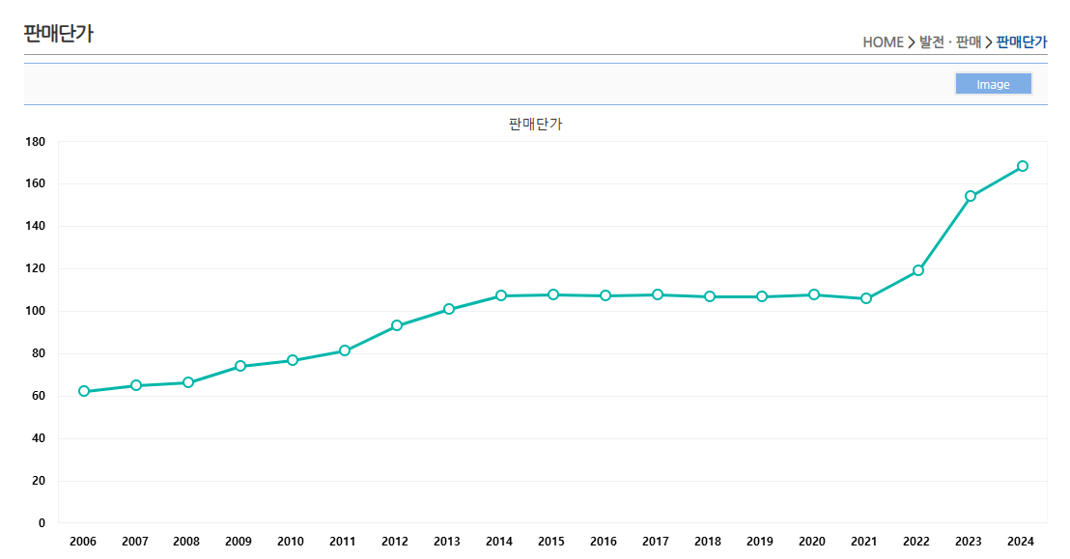
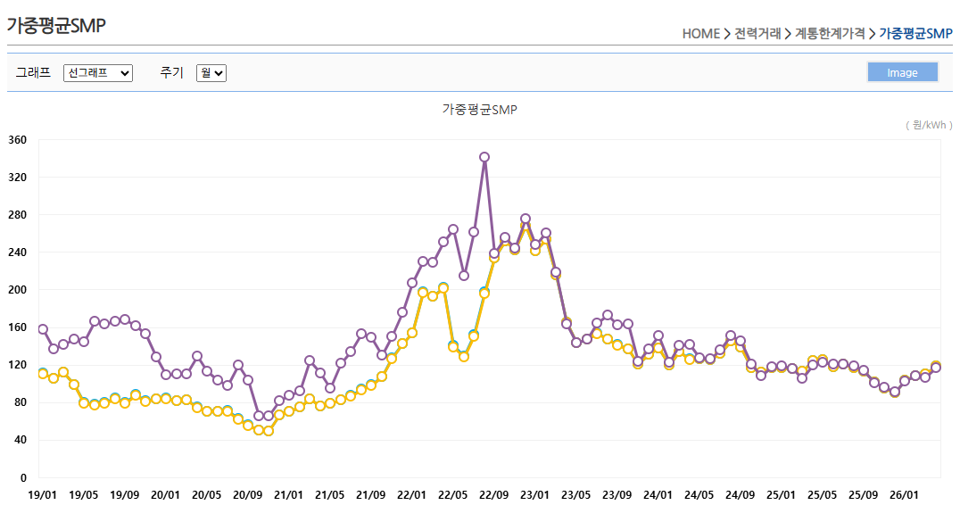
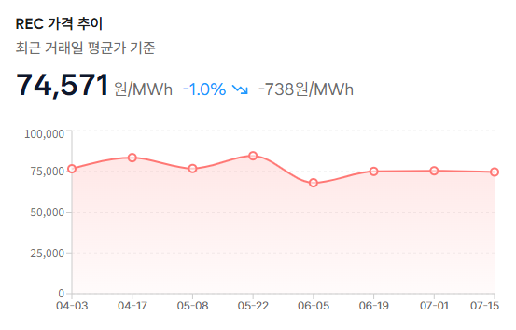

PRICE TREND ANALYSIS
단가 추이 분석 — SMP·REC·산업용 저압 요금
삼화당피앤티
실측 장기추이 반영 · 요금 우상향 vs SMP 변동성 · 방식별 20년 영향
핵심 자료 : 산업용 요금은 장기 우상향(2021년 이후 급등) → 자가+상계에 유리 / SMP는 변동 극심 → 전량판매 리스크
산업용 저압 요금
우상향
SMP (계통한계가격+판매가)
변동극심
REC (RE100 인증서)
정책변동
판매단가 추이 (EPSIS)
가중평균 추이 (EPSIS)
평균매도 (2026.06.19)
62원
2006년
~50원
2020.09
91원
최고가
107원
2022.09
2014년
~340원
74원
평균가
106원
~120원
53원
2024년
2024
최저가
2026년
133원
~115원
2026
1.2
가중치
2021~26 연 16.6%↑ · 자가소비 절감단가 상승
최저 대비 최고 6.8배 · 예측 곤란
가중치 1.5→1.2 하향 전례 · 정책 리스크
전기요금 상승률 반영 — 20년 누적 순현금 (120kW)
요금 상승률 가정
안2 (120 자가+상계)
안4 (120 전량판매)
추이 분석
단가 동결 (0%/년)
2.71억
4.08억
보수 (2%/년)
3.51억
5.37억
① 산업용 요금 우상향 → 자가+상계 절감액 매년 증가
(실측 2021~26 연 16.6%↑)
② SMP 변동성 극심 → 전량판매는 20년 수익 불확실
중립 (3.5%/년)
4.24억
6.57억
최근추세 (요금5%·SMP3%)
5.13억
6.14억
※ 자가+상계는 요금 상승분이 절감액에 직접 반영(헤지) · 전량판매 SMP는 상승 가정해도 REC 정책변동 리스크 상존
4 /4

